Slide 1
Amigo Azul
APLICAÇÃO MOBILE PARA AUXILIAR A COMUNICAÇÃO ALTERNATIVA E DESENVOLVIMENTO PEDAGÓGICO DE PESSOAS COM TRANSTORNO DO ESPECTRO AUTISTA (TEA).
Lucas Pinheiro
Thaise Vaz

Slide 2
Critérios de aceitação

Slide 3

SPLASH
Validação para verificar se existe usuário cadastrado no app através da verificação da rotina SHARED PREFERENCE.

Slide 4
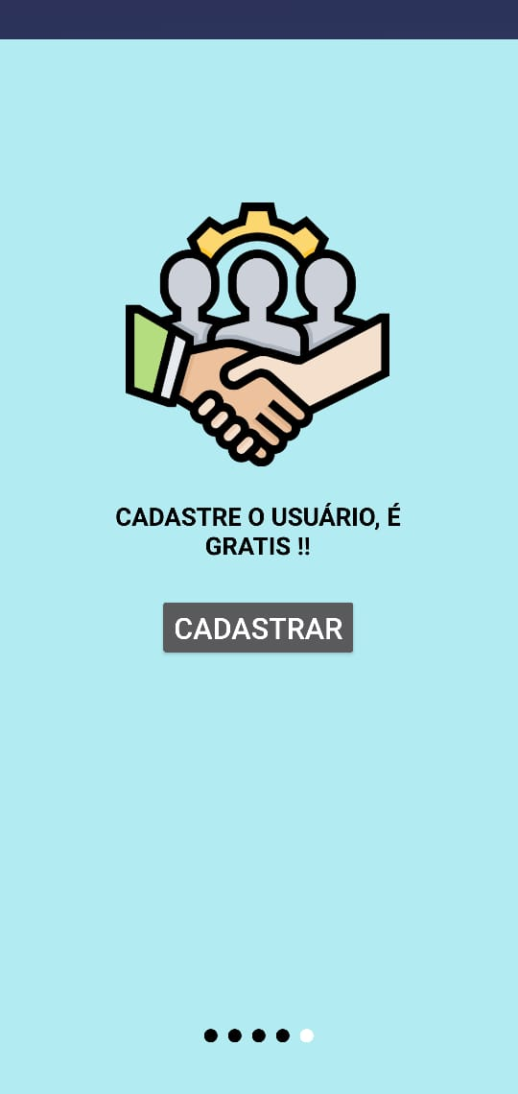
INTRODUÇÃO
Validação para iniciar o cadastro através do clique botão “CADASTRAR”.

Slide 5
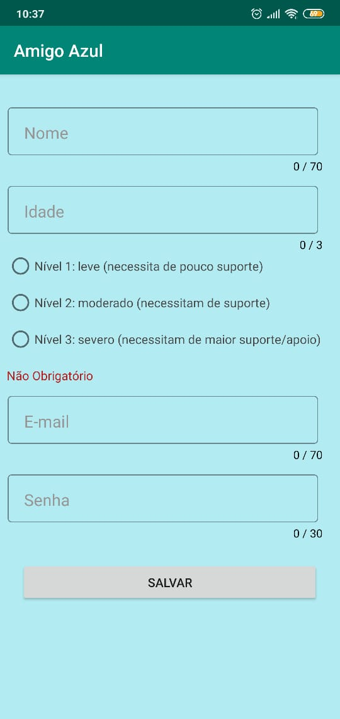
CADASTRO DE USUÁRIO
Validação do campo NOME: verificação se o campo está em branco e está com número inferior a 3 e máximo 70 caracteres.
Validação do campo IDADE: campo em branco, caracteres numéricos (0 a 999).
Validação do campo NÍVEL: se houve seleção.
Validação do campo E-MAIL: verificação se o domínio é valido e caracteres máximo 70
Validação do campo SENHA: verificação se o campo é alfanumérico e possui o mínimo de 8 e máximo de 30 caracteres.

Slide 6
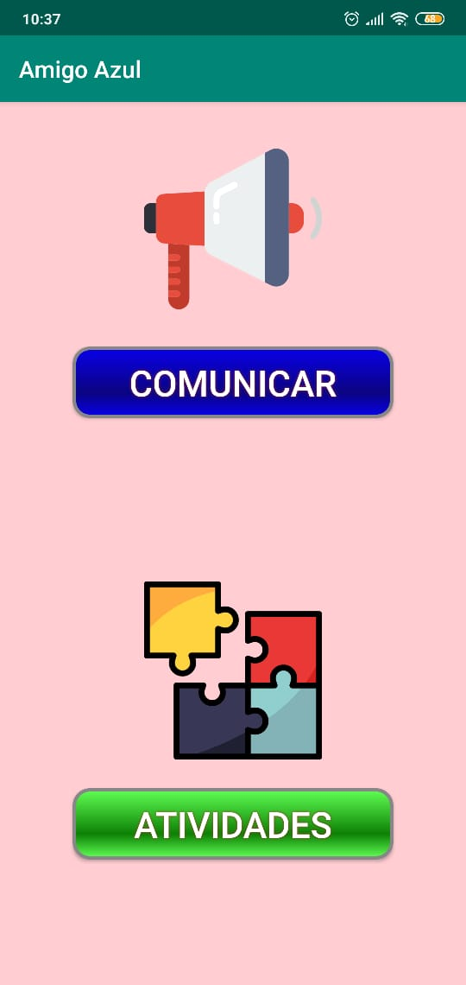
MENU PRINCIPAL
Validação através do clique em uma das opções do menu

Slide 7
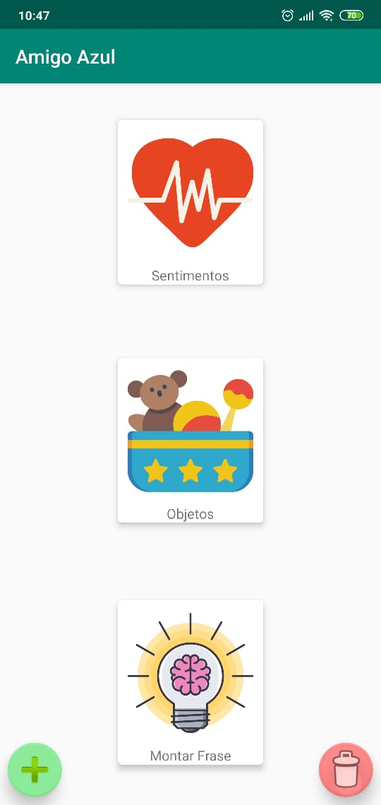
MENU COMUNICAÇÃO
Validação através do clique em uma das opções do menu

Slide 8
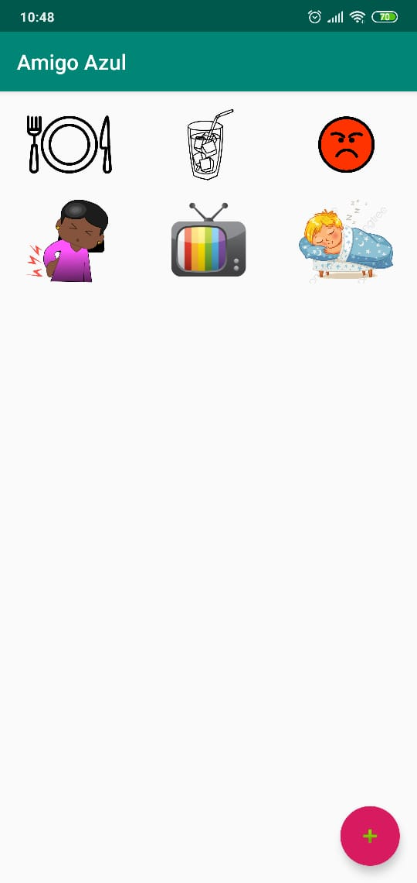
SENTIMENTOS
Validação através do clique em uma das opções do menu.

Slide 9
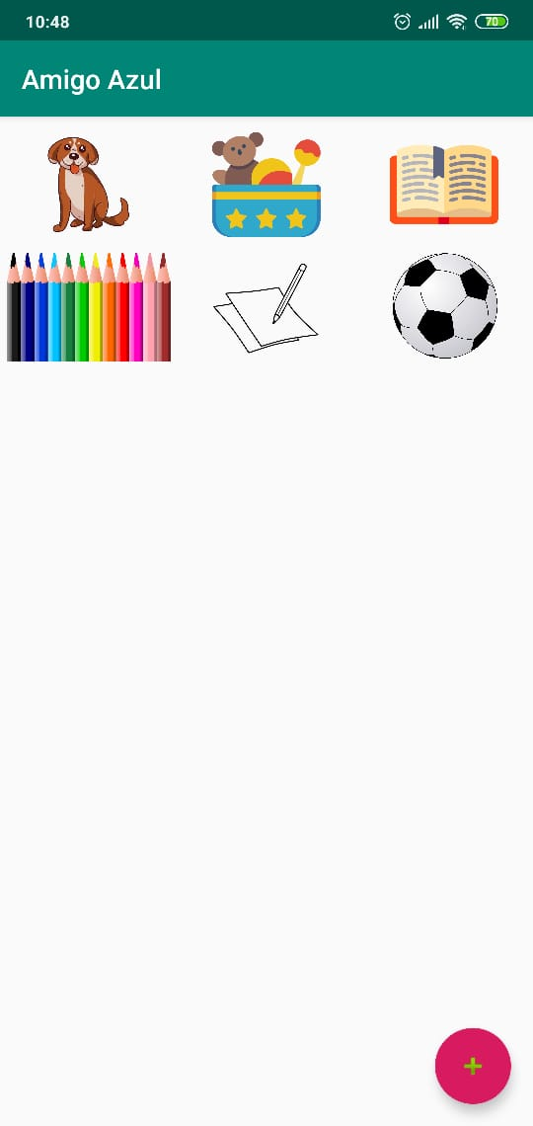
OBJETOS
Validação através do clique em uma das opções do menu.

Slide 10
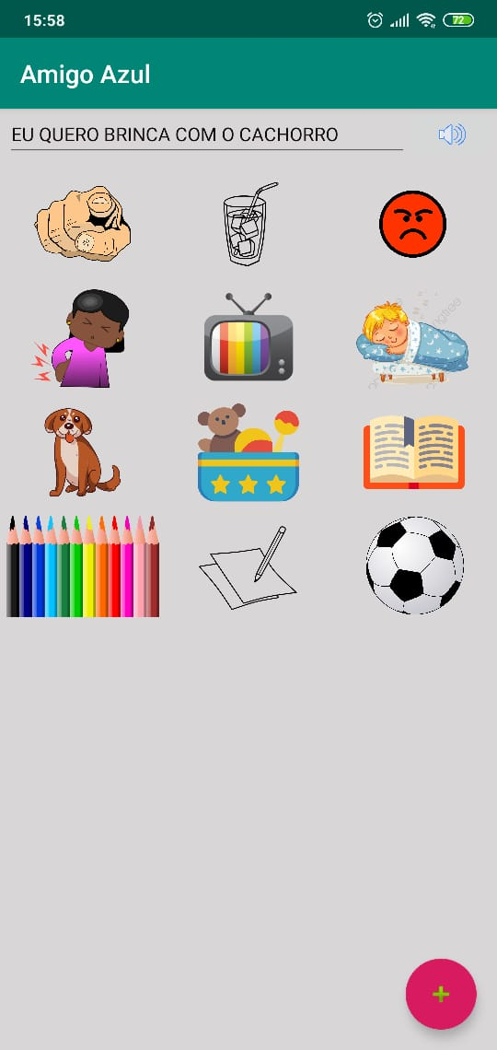
MONTAR FRASES
Validação através do clique em uma ou mais opções do menu e clique no botão reproduzir.

Slide 11
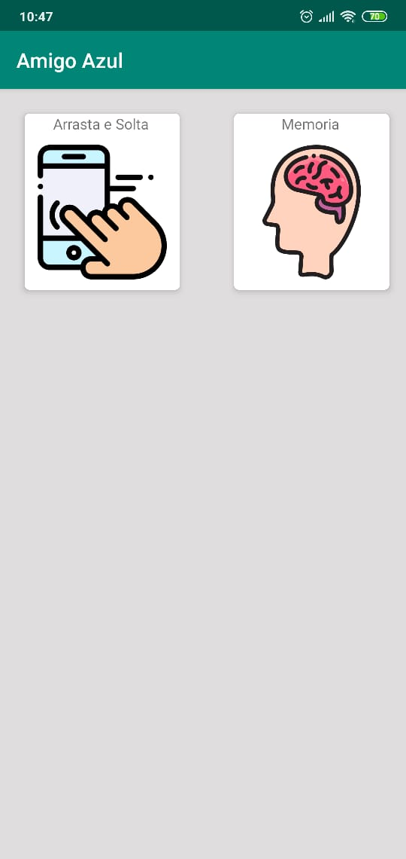
ATIVIDADES
Validação através do clique em uma das opções do menu.

Slide 12
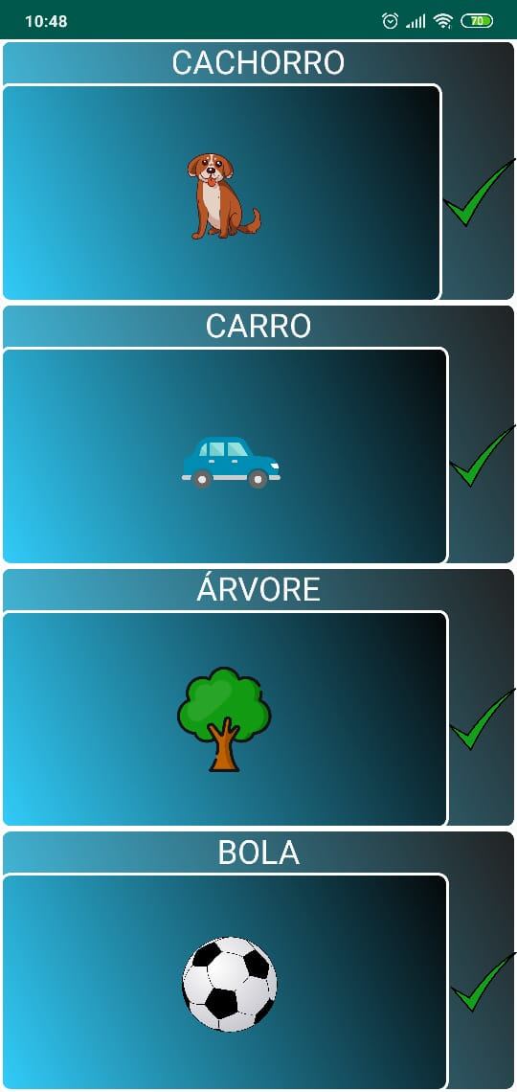
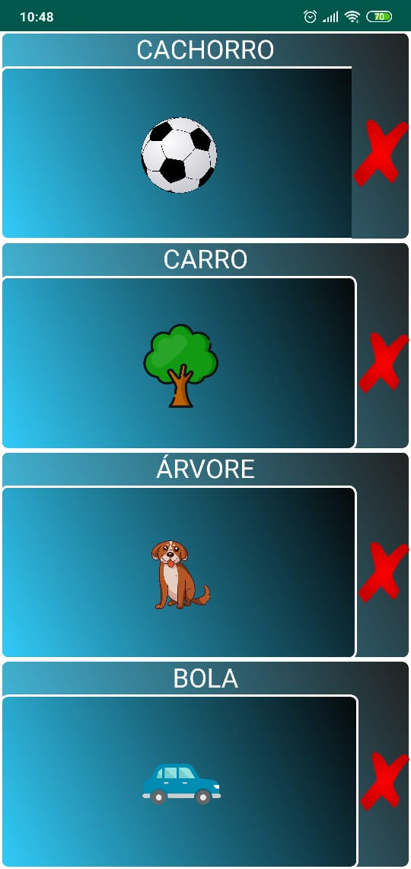
ARRASTA E SOLTA
Validação através da compatibilidade da imagem com o campo.

Slide 13
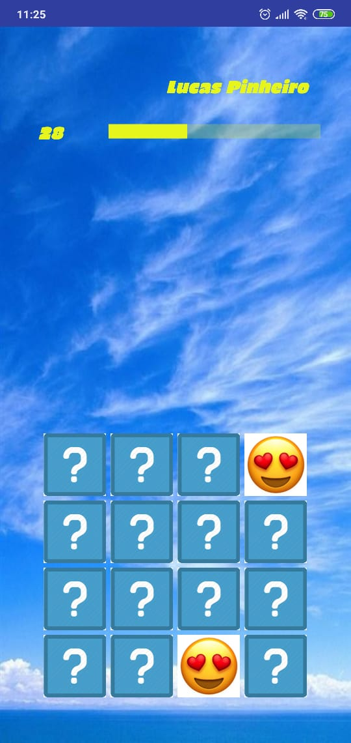
MEMÓRIA
Validação após a seleção de duas imagens e verificando a compatibilidade entra elas.

